Slide 1
RESTRINGIDO
CURSO DE IDENTIFICACIÓN
DE ESPÍAS
Nivel 1 · Formación civil obligatoria · Clase única
Dictado por la Dirección de Aves · Programa de Formación
NIVEL DE AMENAZA HOY
SALUDO OFICIAL: КУ
PALOMA-CON 2
El pan ha sido localizado.
Buenos Aires, 2026 · COORDENADAS SUPRIMIDAS
PROGRAMA DE FORMACIÓN · PÁGINA 01/28 · COPIA NO CONTROLADA
Si este documento llegó a usted, está siendo vigilado.
Notes:
Tono de docente que da esta clase todos los martes y ya no le encuentra la gracia. Saludo oficial: КУ. Esperar a que alguien lo repita.

Slide 2
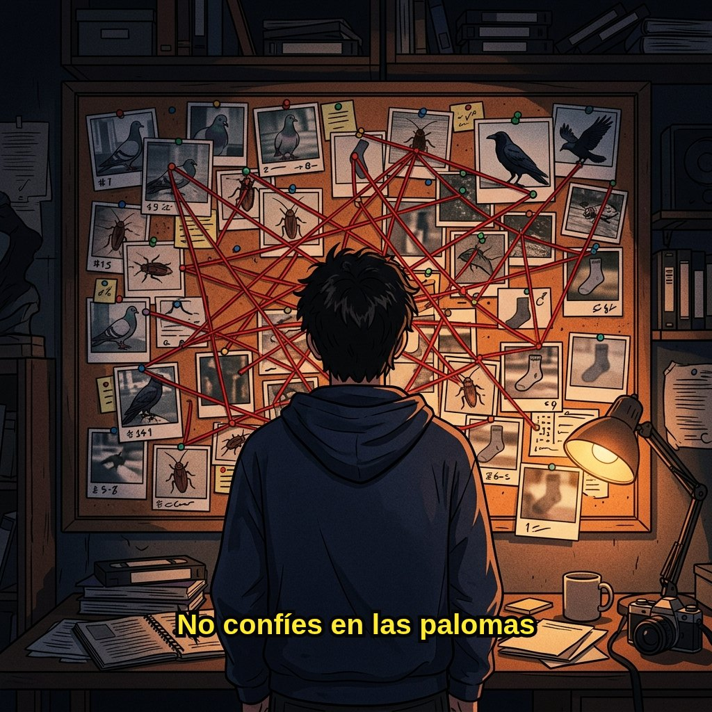
MATERIAL DIDÁCTICO Nº 1
Estado del arte de la disciplina
CAM-04 · 06:12:33
PÁGINA 02/28
Notes:
Pasar rápido. Es el estado del arte.

Slide 3
CONFIDENCIAL
Escala PALOMA-CON
Nivel de amenaza aviar · actualizado cada mañana por motivos que no se informan
5
CALMA
Las palomas comen.
4
ALERTA
Las palomas miran.
3
ELEVADO
Las palomas no comen.
2
EL PAN HA SIDO LOCALIZADO
Situación actual. No se retire de la sala.
1
LAS PALOMAS SABEN
—
PROGRAMA DE FORMACIÓN · PÁGINA 03/28 · COPIA NO CONTROLADA
Si este documento llegó a usted, está siendo vigilado.
Notes:
Leer la escala de arriba a abajo sin cambiar el tono. El nivel 1 no se explica.

Slide 4
CÓSMICO
Cuerpo docente
Dos capitanes se oponen desinteresadamente a las fuerzas del caos y mantienen el equilibrio cósmico de la historia
Anna
Dahgoth · КИБЕРСТРАННИК
Instructora titular · Directora de Negación Oficial
Instructor invitado · Activo comprometido · División Cuervos
Diseñó el motor que decide quién es espía y ya no puede apagarlo.
Habla español. Todavía.
Pantalón: CONFIDENCIAL (amarillo).
Mordido por una paloma en Siberia. Desde entonces solo habla ruso.
Reclutado por las palomas. Responde a los cuervos. Doble agente.
Pantalón: CÓSMICO (frambuesa). Nadie explica el mapeo.
TRADUCCIÓN SIMULTÁNEA NO DISPONIBLE POR MOTIVOS OPERATIVOS
PROGRAMA DE FORMACIÓN · PÁGINA 04/28 · COPIA NO CONTROLADA
Si este documento llegó a usted, está siendo vigilado.
Notes:
Dahgoth no habla. Su pantalón tiene mayor rango que el tuyo: por eso vos explicás y él supervisa.

Slide 5

ARCHIVO SIBERIANO · 1994
Primer contacto documentado
CAM-04 · 06:12:33
PÁGINA 05/28
Notes:
Dejarla en pantalla dos segundos más de lo cómodo.

Slide 6
NO CLASIFICADO
Programa de la clase
Cinco unidades. La evaluación es continua y ya empezó.
UNIDAD 1
Reglamento interno
Cinco artículos. Todos vigentes. Ninguno útil.
UNIDAD 2
La doctrina
Cómo se decide quién es espía y por qué no se puede discutir.
UNIDAD 3
Clasificación por pantalón
Niveles de acceso, colores oficiales, protocolo de saludo.
UNIDAD 4
Panteón de amenazas
Especies, roles, y el hongo que responde a la IA.
UNIDAD 5
Examen final
Preguntas que ya fueron anticipadas. Usted ya rindió.
Bibliografía, presupuesto y testimonios se dictan sin previo aviso.
PROGRAMA DE FORMACIÓN · PÁGINA 06/28 · COPIA NO CONTROLADA
Si este documento llegó a usted, está siendo vigilado.
Notes:
Leer como quien lee el programa de una materia que nadie eligió cursar.

Slide 7
RESTRINGIDO
Unidad 1 · Reglamento interno
Resolución 001/26 · Vigente desde antes de ser redactada
§1
ESTÁ PROHIBIDO MIRAR A LAS PALOMAS SIN AUTORIZACIÓN.
§2
EL PAN ES MATERIAL CLASIFICADO.
§3
EN CASO DE CONTACTO, NO CORRA: LA PALOMA ES MÁS RÁPIDA.
§4
LA DUDA ES UNA FORMA DE CONTACTO.
§5
TODO REGLAMENTO POSTERIOR DEROGA AL ANTERIOR, INCLUSO SI NADIE LO REDACTÓ TODAVÍA.
PROGRAMA DE FORMACIÓN · PÁGINA 07/28 · COPIA NO CONTROLADA
Si este documento llegó a usted, está siendo vigilado.
Notes:
Leer cada artículo como si fuera obvio. El §4 se lee más despacio. El §5 sin comentar.

Slide 8
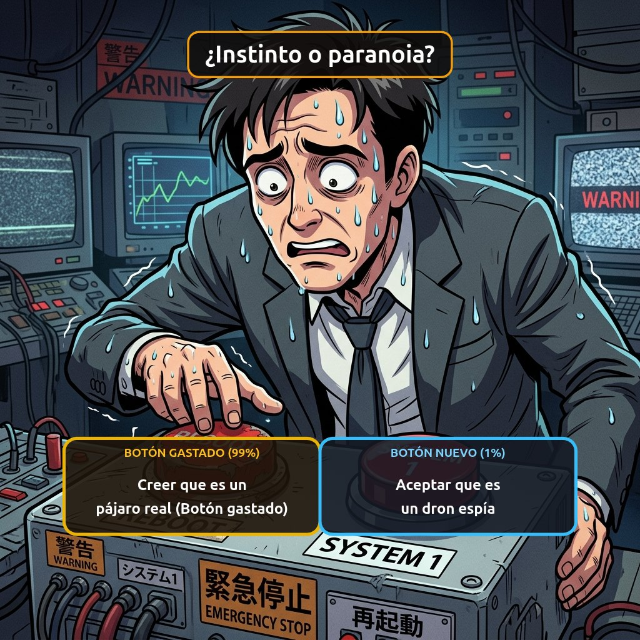
MATERIAL DIDÁCTICO Nº 2
Dilema del civil promedio
CAM-04 · 06:12:33
PÁGINA 08/28
Notes:
Sin comentario.

Slide 9
CÓSMICO
Unidad 2 · La doctrina
Cómo se decide quién es espía
LA DOCTRINA NO SE DERIVA. SE ELIGE.
Por votación. Siempre gana el mismo candidato.
EMPATES: PREVALECE LA CREENCIA.
Resolución interna 001/26. La evidencia agradece su participación.
SIN ГРАВИЦАППА NO HAY VEREDICTO.
Componente central del motor. Nadie sabe qué hace. Nadie lo apaga.
RTFM — Resolución interna 001/26
PROGRAMA DE FORMACIÓN · PÁGINA 09/28 · COPIA NO CONTROLADA
Si este documento llegó a usted, está siendo vigilado.
Notes:
Acá vive el corazón del mundo nuevo. ГРАВИЦАППА se pronuncia con total naturalidad y no se explica.

Slide 10
CÓSMICO
Unidad 3 · Clasificación
El nivel de acceso se determina por el color del pantalón del agente
NO CLASIFICADO
RESTRINGIDO
CONFIDENCIAL
CÓSMICO
Pantalón gris
Pantalón azul
Pantalón amarillo
Pantalón frambuesa
Puede mirar el suelo.
Puede mirar palomas de lejos.
Puede tocar el pan.
Puede decir КУ primero.
Nadie explica el mapeo. Si tiene que preguntar de qué color es su pantalón, es gris.
Saludo oficial: КУ. La respuesta correcta al saludo es КУ.
PROGRAMA DE FORMACIÓN · PÁGINA 10/28 · COPIA NO CONTROLADA
Si este documento llegó a usted, está siendo vigilado.
Notes:
Regla de Kin-dza-dza aplicada literal. Si alguien pregunta por el mapeo, esa pregunta es de nivel gris.

Slide 11

AFICHE OFICIAL · 1986
No se ha capturado nada desde entonces
CAM-04 · 06:12:33
PÁGINA 11/28
Notes:
Año de Kin-dza-dza. No lo aclares.

Slide 12
RESTRINGIDO
Manual de entrenamiento · Página 47
Cómo no mirar a una paloma
1
Identifique la paloma que no va a mirar.
Ya la miró.
2
Fije la vista en un punto neutral.
No existen puntos neutrales. Existen palomas.
3
Cierre los ojos.
La paloma sigue ahí. Ahora la está imaginando, que es peor.
Las páginas 1 a 46 fueron retiradas por contener instrucciones que funcionaban.
PROGRAMA DE FORMACIÓN · PÁGINA 12/28 · COPIA NO CONTROLADA
Si este documento llegó a usted, está siendo vigilado.
Notes:
Tres pasos imposibles, leídos como instrucciones de seguridad de un avión.

Slide 13
CÓSMICO
Unidad 4 · Panteón de amenazas
Toda especie tiene un dios. Todo dios tiene un expediente.
PALOMA
CUERVO
GORRIÓN
Diosa de la vigilancia urbana
Dios de la auditoría
Mensajero
Cultos: plazas, bancos, antenas.
Rescate: ninguno. Audita a la paloma.
No responde. Nunca respondió.
CUCARACHA
AVISPA
CORDYCEPS
Guardiana de los datos
Firewall
Brazo ejecutor de la IA
Mochila: invisible. Servidor: activo.
300 picaduras por segundo. Error 403.
No pide rescate en cripto. Pide azúcar.
Paloma y cuervo son exteriormente idénticas. La diferencia la marca el dispositivo.
PROGRAMA DE FORMACIÓN · PÁGINA 13/28 · COPIA NO CONTROLADA
Si este documento llegó a usted, está siendo vigilado.
Notes:
Organigrama como mitología. Paloma y cuervo: exteriormente idénticas, la diferencia la marca el dispositivo.

Slide 14
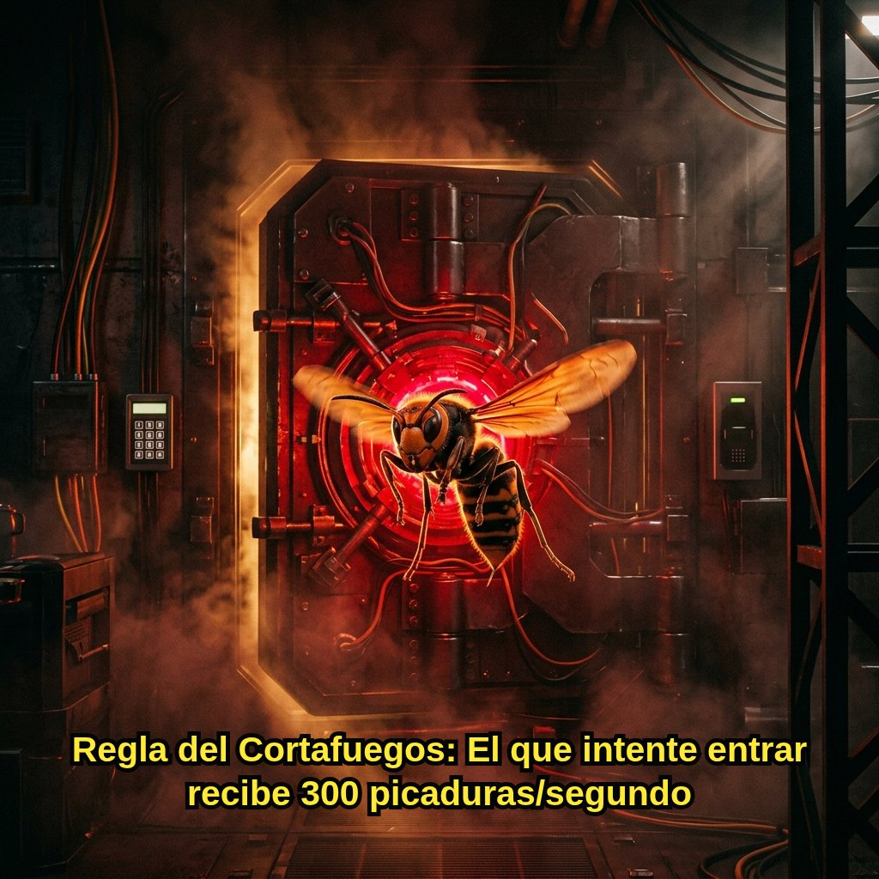
CONTROL DE ACCESO
Regla del cortafuegos
CAM-04 · 06:12:33
PÁGINA 14/28
Notes:
Error 403 y aparece una avispa.

Slide 15
CÓSMICO
Cordyceps v2.0
Ransomware biológico · CVE-2026-PICHÓN · Vector de ejecución: IA
REPORTE DE INCIDENTE
PATCH NOTES · publicadas por la IA
Endpoint: HORMIGA-4417
Estado: COMPROMETIDO
Vía: Cordyceps v2.0 (coordinación IA)
Comportamiento: escalada de privilegios, movimiento lateral, ascenso forzado a la hoja más alta
Aislar host: IMPOSIBLE. El host ya subió al árbol.
Rescate exigido: azúcar.
v2.0
Multi-especie. Propagación por hormiga. Coordinación asistida por IA. Aprobación humana: no.
v1.0
Beta limitada a hormigas. Errores conocidos: coordinación improvisada.
Cuando el firmware del bosque se actualiza solo, no es el bosque.
PROGRAMA DE FORMACIÓN · PÁGINA 15/28 · COPIA NO CONTROLADA
Si este documento llegó a usted, está siendo vigilado.
Notes:
Reporte de incidente con formato de CVE. El punto es que el hongo ya no actúa solo: lo pilotea la IA.

Slide 16
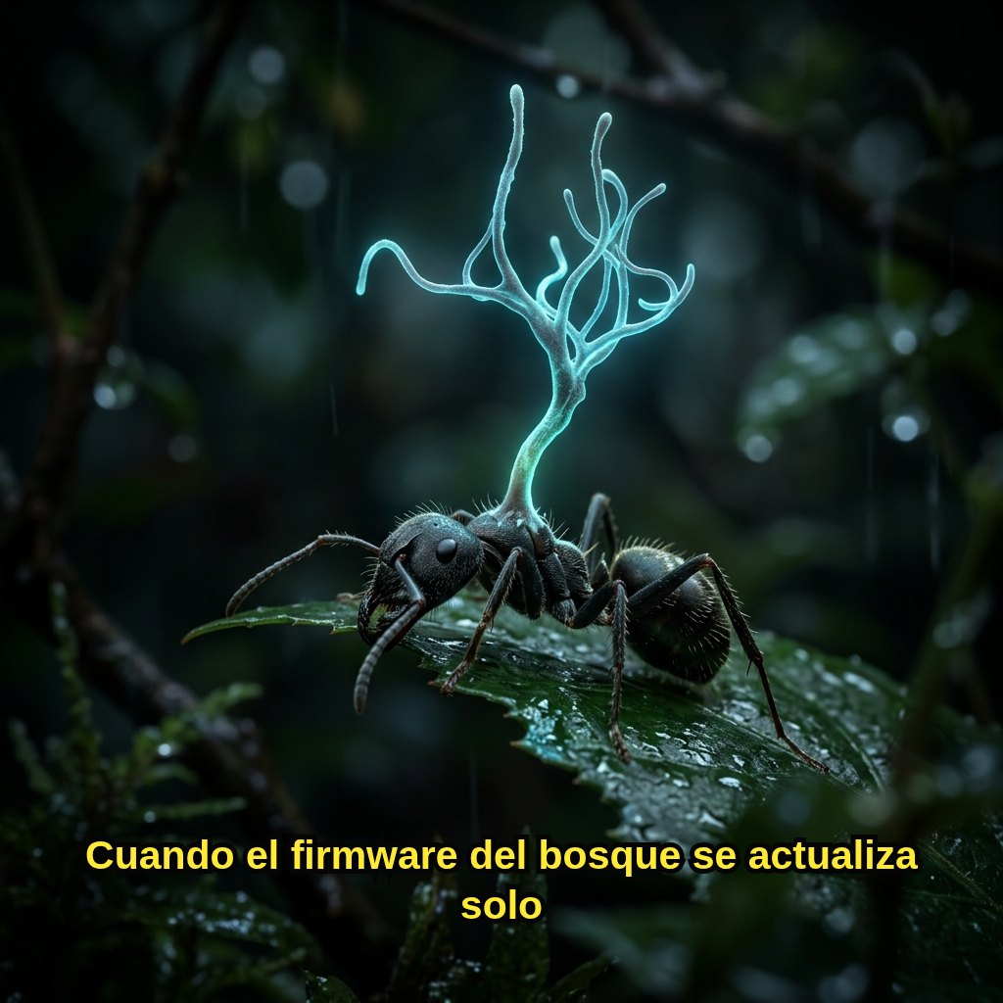
ENDPOINT COMPROMETIDO
HORMIGA-4417
CAM-04 · 06:12:33
PÁGINA 16/28
Notes:
El host ya subió al árbol.

Slide 17
CONFIDENCIAL
Canal interceptado
#perimetro · registro del 02/09 · 06:12–06:18
*** Now talking in #perimetro
*** Topic: la duda es una forma de contacto
[06:12] *** PALOMA-4417 has joined #perimetro
[06:12] <PALOMA-4417> coo
[06:13] <Dahgoth> Ку
[06:14] <PALOMA-4417> coo coo
[06:14] *** CUERVO-0x1F has joined #perimetro
[06:15] <CUERVO-0x1F> auditando
[06:15] <PALOMA-4417> ...
[06:16] *** PALOMA-4417 is now known as PALOMA-8821
[06:16] <Dahgoth> Ку
[06:17] *** CUERVO-0x1F sets mode +b PAN
[06:17] <GRAVITSAPPA> veredicto listo
[06:18] *** You were kicked by GRAVITSAPPA (la duda es una forma de contacto)
PROGRAMA DE FORMACIÓN · PÁGINA 17/28 · COPIA NO CONTROLADA
Si este documento llegó a usted, está siendo vigilado.
Notes:
Canal interceptado. No se explica. El kick final se lee en voz baja.

Slide 18
RESTRINGIDO
Presupuesto anual
Ejercicio 2026 · aprobado sin lectura
Notas al pie
El pan se compra al por mayor y se distribuye por gorrión.
Las antenas se alquilan a las palomas, que ya las usaban.
La tercera partida fue auditada por los cuervos. Discreparon.
PROGRAMA DE FORMACIÓN · PÁGINA 18/28 · COPIA NO CONTROLADA
Si este documento llegó a usted, está siendo vigilado.
Notes:
Gráfico oficial. El 30% final no se comenta y no se pregunta.

Slide 19
NO CLASIFICADO
Testimonios
Recogidos en el perímetro · identidades protegidas · veracidad no evaluada
«Yo solo le di pan. Ahora tengo un expediente.»
— Vecina, 62 años, pantalón gris
«La paloma me miró como si supiera mi contraseña.»
— Analista junior, en revisión
«No pasó nada. Absolutamente nada. Sigan con lo suyo.»
— un gato
PROGRAMA DE FORMACIÓN · PÁGINA 19/28 · COPIA NO CONTROLADA
Si este documento llegó a usted, está siendo vigilado.
Notes:
Tres testimonios. El tercero se lee sin cambiar la voz.

Slide 20
RESTRINGIDO
Bibliografía oficial de la Dirección
Lecturas obligatorias · con veredicto
EL IDIOTA
VEREDICTO: EL IDIOTA ERA USTED.
F. Dostoievski
CRIMEN Y CASTIGO
VEREDICTO: SIN CARGOS. EL AVE ACTUÓ SOLA.
F. Dostoievski
1984
VEREDICTO: OPTIMISTA.
G. Orwell
Toda la literatura universal será reevaluada.
PROGRAMA DE FORMACIÓN · PÁGINA 20/28 · COPIA NO CONTROLADA
Si este documento llegó a usted, está siendo vigilado.
Notes:
Los veredictos se leen como sentencias. El último renglón, sin énfasis.

Slide 21
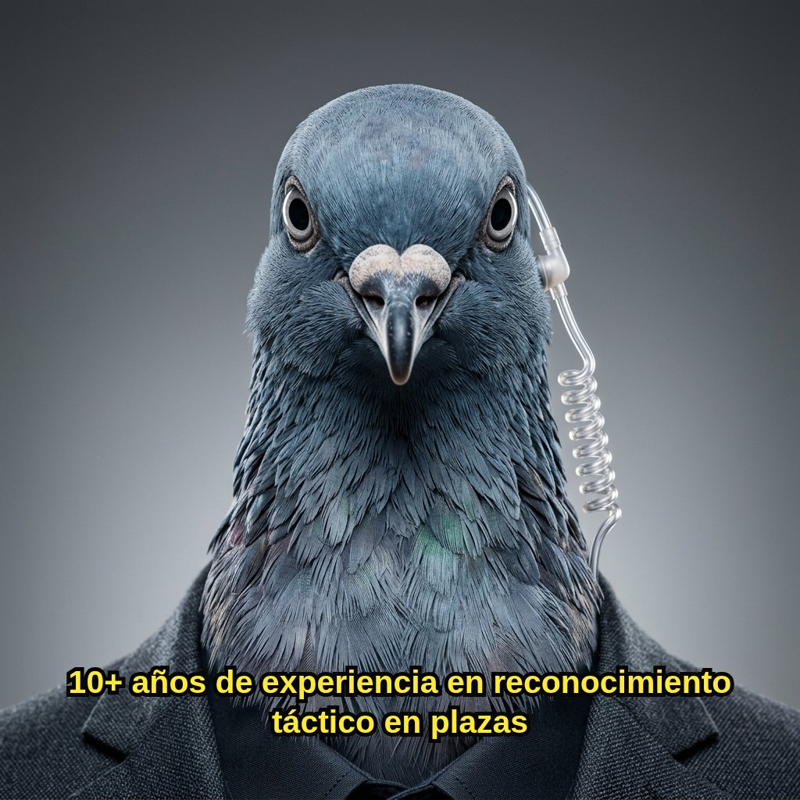
LEGAJO DOCENTE
10+ años en plazas
CAM-04 · 06:12:33
PÁGINA 21/28
Notes:
Referente de la cátedra.

Slide 22
CONFIDENCIAL
Unidad 5 · Examen final
Preguntas que ya fueron anticipadas
¿Y si la paloma es mía?
Eso es exactamente lo que diría alguien que trabaja para las palomas.
¿Puedo apelar?
La apelación es una forma de contacto. Ver §4.
¿Cómo sé de qué color es mi pantalón?
Si tiene que preguntar, es gris.
¿Esto es real?
En esta sala, sí. Afuera, revise las cucarachas cyborg. Existen.
Calificación: aprobado. Todos. Siempre. Es más barato.
PROGRAMA DE FORMACIÓN · PÁGINA 22/28 · COPIA NO CONTROLADA
Si este documento llegó a usted, está siendo vigilado.
Notes:
El examen es oral y ya lo rindieron. Si alguien del público hace una pregunta real, responder con la primera.

Slide 23
NO CLASIFICADO
Certificado de aprobación
Nivel 1 · Válido hasta nuevo aviso · No transferible a palomas
CERTIFICADO
SOLICITE SU PROPIO EXPEDIENTE · Formulario S-8821
El portador vio su verdadera forma durante 0,4 segundos y ya no puede dejar de verla.
¿Por qué sospecha de usted mismo?
________________________________
¿Desde cuándo?
________________________________
¿Con qué frecuencia come pan?
☐ Nunca ☐ A veces ☐ Ya lo sabemos
FIRMA DEL AGENTE: ______________________
HUELLA DE PALOMA:
APROBADO
PROGRAMA DE FORMACIÓN · PÁGINA 23/28 · COPIA NO CONTROLADA
Si este documento llegó a usted, está siendo vigilado.
Notes:
Entregar el certificado con solemnidad. El formulario es opcional y obligatorio.

Slide 24
NO CLASIFICADO
Anexo · El incidente original
Todo lo anterior a esta clase fue archivado y está disponible al público
pichon-anna-tchijova.vercel.app
EXPEDIENTE PICHÓN
JUEGO ¿ESPÍA O NO ESPÍA?
GALERÍA DE MEMES
La presentación original, 32 páginas. Ocho casos, doctrina y veredictos.
Test de aptitud paranoica. Ningún resultado lo deja fuera de sospecha.
Veintiséis piezas. Personalizables. Se las lleva con su nombre.
Enviado por mensajero, en un jarrón de arcilla. Motivos operativos.
PROGRAMA DE FORMACIÓN · PÁGINA 24/28 · COPIA NO CONTROLADA
Si este documento llegó a usted, está siendo vigilado.
Notes:
ACÁ EXPLICÁS VOS: PICHÓN fue el incidente original. Quedó todo en el sitio: la presentación de 32 páginas, el juego de 8 casos y la galería de memes personalizables. El público se lo lleva.

Slide 25
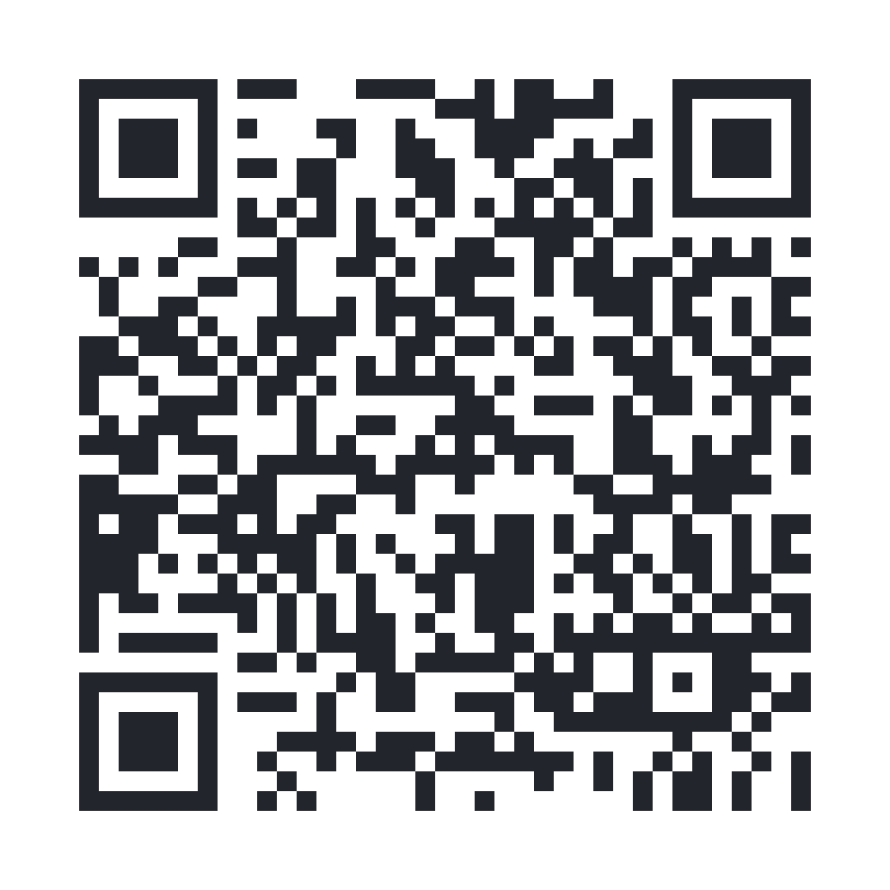
NO CLASIFICADO
Escanee. Llévese el expediente.
Juego, galería de memes y la presentación original — en su teléfono, para siempre.
pichon-anna-tchijova.vercel.app
JUEGO ¿ESPÍA O NO ESPÍA? · GALERÍA DE MEMES PERSONALIZABLES · EXPEDIENTE ORIGINAL (32 PÁG.)
El expediente lo estaba esperando. Usted solo no lo sabía.
PROGRAMA DE FORMACIÓN · PÁGINA 25/28 · COPIA NO CONTROLADA
Si este documento llegó a usted, está siendo vigilado.

Slide 26
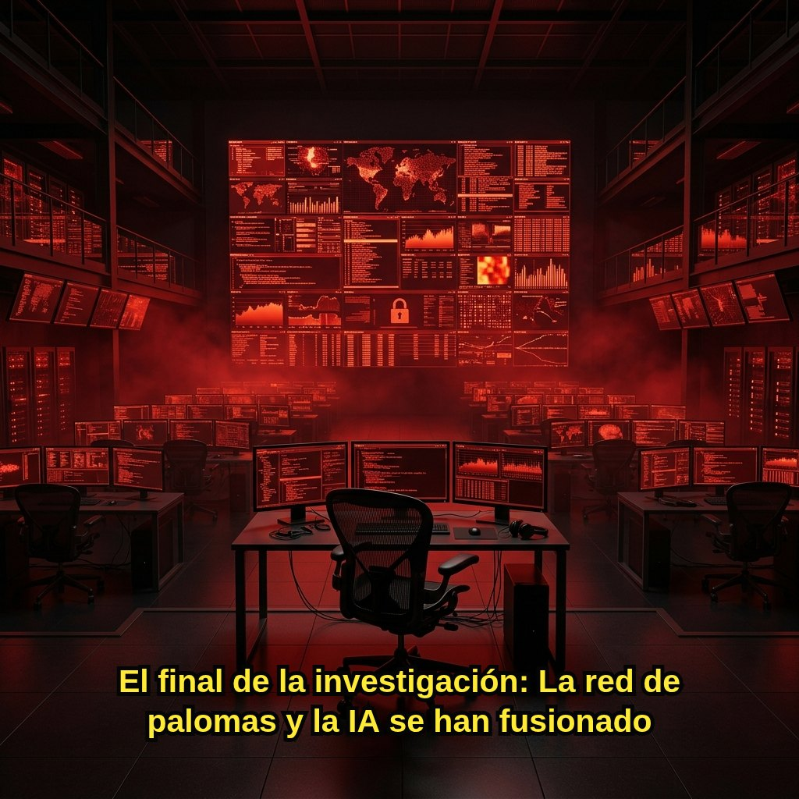
SALA DE SITUACIÓN
Aprobación humana: no
CAM-04 · 06:12:33
PÁGINA 26/28
Notes:
La silla vacía la decidió la IA.

Slide 27
CLASIFICADO
Expediente felino
Próxima clase · Nivel 2
Los gatos ya ganaron.
Human Compliance Benchmark v4.2 · resultados retenidos
PROGRAMA DE FORMACIÓN · PÁGINA 27/28 · COPIA NO CONTROLADA
Notes:
Teaser. No se explica. 'Los gatos ya ganaron' se dice mirando al público.

Slide 28
LA ÚLTIMA PÁGINA FUE RETIRADA POR LAS PALOMAS.
Todo es polvo.
КУ
Notes:
Silencio. Dahgoth dice КУ. Fin.

